Slide 3
Übersicht
MIII.2_Wissen | Die Anwendung des EiBiS-Bogens
MIII.2_Folie 1 | Einsatzbereich
MIII.2_Folie 2 | Voraussetzungen
MIII.2_Folie 3 | Antwortoptionen
MIII.2_Folie 4 | Fallvignette ‚Frederick‘
MIII.2_Folien 5 - 8 | Gemeinsame EiBiS-Einschätzung am Beispiel ‚Frederick‘

Slide 4
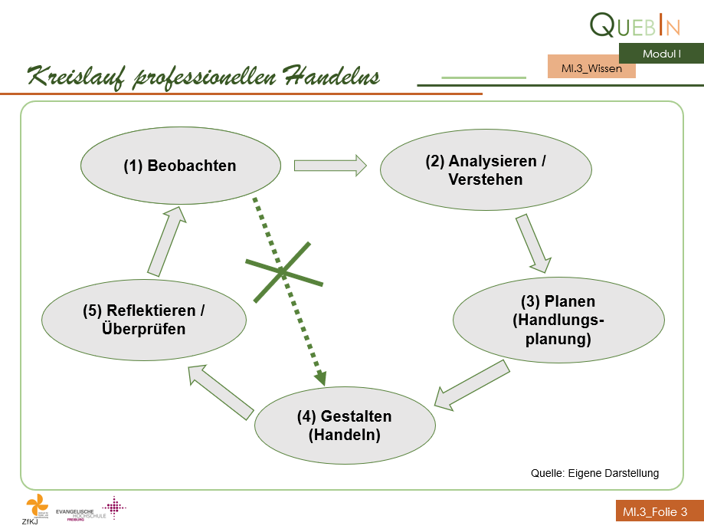
Einsatzbereich
EiBiS ist nur zuverlässig für Kinder im Altersbereich von 1 ½ bis 4 ½ Jahren
Wertvolle Ergänzung zu kindorientierten Beobachtungsverfahren in der Kita-Praxis
Reflexionsgrundlage für ein besseres Verstehen des kindlichen Verhaltens
Vielfalts- und kultursensible Haltung sowie grundsätzliche Anerkennung und Wertschätzung der Kinder und ihrer individuellen Bedürfnisse
EiBiS ist daher eine wertvolle Informationsgrundlage für den Kreislauf professionellen Handelns (→ Modul I, Folie MI.3_Folie 3)
MIII.2_Folie 1

Slide 5
Voraussetzungen
Hinweise zum Ausfüllen
Das Kind muss mindestens 18 Monate alt sein.
(2) Die Eingewöhnungsphase sollte abgeschlossen sein.
(3) Das Ausfüllen des Bogens erfordert Zeit und Ruhe. Es sollten Beobachtungen der letzten vier Wochen in die Einschätzung einfließen.
(4) Alle Fragen (Items) im EiBiS-Bogen müssen beantwortet werden.
(5) Es kann nur eine einzige Antwortoption angekreuzt werden, ansonsten ist keine Auswertung möglich.
(Fröhlich-Gildhoff & Hohagen, 2020)
MIII.2_Folie 2

Slide 6
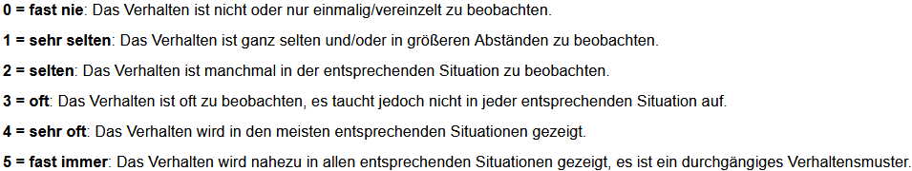
Antwortoptionen
Hinweise zum Ausfüllen (Fortsetzung)
Bitte schätzen Sie das Verhalten des beobachteten Kindes für die letzten vier Wochen auf einer sechsstufigen Skala von …
0 = (fast) nie … bis …
5 = (fast) immer ein.
Bitte beachten: Manche Fragen sind ‚positiv‘ formuliert, manche ‚negativ‘!
(Fröhlich-Gildhoff & Hohagen, 2020)
MIII.2_Folie 3

Slide 7
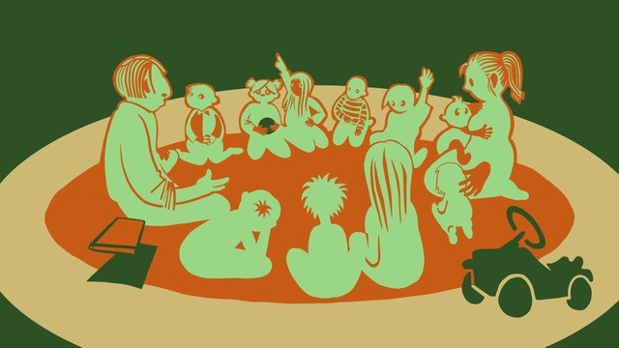
Fallvignette ‚Frederick‘
Frederick ist ein 32 Monate alter Junge (2 Jahre, 8 Monate) und seit genau einem Jahr in unserer Kita. Er hat keinen Migrationshintergrund, seine Familiensprache ist deutsch. Er ist meist 30 Stunden pro Woche anwesend. Auf der Fallvignette sieht man ihn im Morgenkreis rechts, er klettert auf meinen Schoß (ich bin seine Bezugsfachkraft) und er klammert sich an mir fest.
© Vanessa Karré Illustration
→ Arbeitsblatt MII.2_Praxis, Schritt 1
MIII.2_Folie 4

Slide 8
Gemeinsame Einschätzung
Frederick - Skala A
Bitte schätzen Sie das Verhalten von Frederick auf Grundlage der Beobachtung seiner Bezugsfachkraft in den letzten vier Wochen ein.
0 = fast nie; 1 = sehr selten; 2 = selten; 3 = oft; 4 = sehr oft, 5 = fast immer
Item | Beobachtung | Punktwert (0 = ‚fast nie‘ bis 5 = ‚fast immer‘)
Skala A: Nähe suchen und zulassen
1 | Frederick kann den Wunsch nach körperlicher Nähe eigentlich immer zum Ausdruck bringen.
2 | Auch sucht er öfters die körperliche Nähe und auch Körperkontakt mit mir.
5
3
MIII.2_Folie 5

Slide 9
Gemeinsame Einschätzung
Frederick - Skala B
Bitte schätzen Sie das Verhalten von Frederick auf Grundlage der Beobachtung seiner Bezugsfachkraft in den letzten vier Wochen ein.
0 = fast nie; 1 = sehr selten; 2 = selten; 3 = oft; 4 = sehr oft, 5 = fast immer
Item | Beobachtung | Punktwert (0 = ‚fast nie‘ bis 5 = ‚fast immer‘)
Skala B: Umgang mit sozial belastenden Situationen
8 | Frederick zeigt sehr oft Unruhe in alltäglichen Übergangssituationen.
9 | Auch „klammert“ sich Frederick fast immer an seine Mutter oder seinen Vater, wenn sie ihn in die Kita bringen.
4
5
MIII.2_Folie 6

Slide 10
Gemeinsame Einschätzung
Frederick - Skala C
Bitte schätzen Sie das Verhalten von Frederick auf Grundlage der Beobachtung seiner Bezugsfachkraft in den letzten vier Wochen ein.
0 = fast nie; 1 = sehr selten; 2 = selten; 3 = oft; 4 = sehr oft, 5 = fast immer
Item | Beobachtung | Punktwert (0 = ‚fast nie‘ bis 5 = ‚fast immer‘)
Skala C: Offenheit für Neues, Explorationsfreude
18 | Frederick lässt sich sehr oft leicht auf neue Spiele, Anregungen etc. ein.
19 | Auch zeigt er sehr oft Freude an der Kooperation mit anderen Kindern.
4
4
MIII.2_Folie 7

Slide 11
Gemeinsame Einschätzung
Frederick - Skala D
Bitte schätzen Sie das Verhalten von Frederick auf Grundlage der Beobachtung seiner Bezugsfachkraft in den letzten vier Wochen ein.
0 = fast nie; 1 = sehr selten; 2 = selten; 3 = oft; 4 = sehr oft, 5 = fast immer
Item | Beobachtung | Punktwert (0 = ‚fast nie‘ bis 5 = ‚fast immer‘)
Skala D: Emotionsregulation und Emotionsausdruck
31 | Frederick lässt sich nur schwer und selten beruhigen und trösten.
32 | Wenn er traurig oder aufgeregt ist, nimmt er meine Versuche der Ko-Regulation nur in manchen Situationen an.
2
2
MIII.2_Folie 8

Slide 12
Literatur
Fröhlich-Gildhoff, K. & Hohagen, J. (2020). Handreichung zur Einschätzung der Bindungsfähigkeit in der Kita (EiBiS). Hintergründe und Erläuterungen zum Verfahren. Schriftenreihe der Baden-Württemberg Stiftung Nr. 95. Stuttgart: Baden-Württemberg Stiftung. Verfügbar unter: https://www.bwstiftung.de/fileadmin/bw-stiftung/Publikationen/Gesellschaft_und_Kultur/G_K_Bindungssicherheit_EiBiS_Nr._95.pdf

